Slide 1
cukrovka
Civilizační choroby

Slide 2
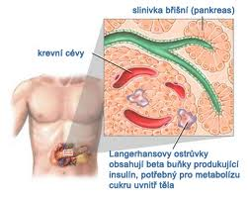
cukrovka
diabetes mellitus
úplavice cukrová
nemoc způsobena nedostatkem inzulínu nebo jeho malou účinností

Slide 3
cukrovka
organismus „ neumí využít “ glukózu
glukóza nevstupuje do buněk → zůstává v krvi
hyperglykémie – časté močení, žízeň, dívky svědění v oblasti rodidel( přemnožení bakterií ), svědění kůže
nedostatek energie , ATP – úbytek výkonnosti a hmotnosti
poruchy metabolismu tuků a bílkovin –( v dechu i moči aceton )

Slide 4
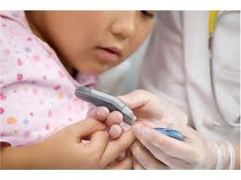
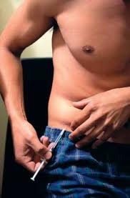
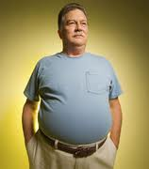
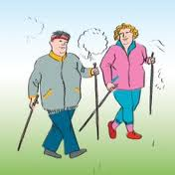
Cukrovka - typy
I. typ závislý na inzulínu
vzniká častěji v mládí, inzulínu je naprostý nedostatek
léčba
aplikace inzulínu do těla
II. typ na inzulínu nezávislý
vzniká spíše u starších lidí v důsledku opotřebování slinivky břišní
výskyt
obézní lidé
rodinné dispozice
léčba
dieta, tablety

Slide 5
cukrovka
může způsobit
  poškození zraku → šedý zákal, postižení sítnice
  zužování cév → infarkt myokardu
  poškození ledvin
  špatně hojitelné kožní infekce
  snížení obranyschopnosti člověka

Slide 6
Použité zdroje
http://www.google.cz/search?hl=cs&cp=5&gs_id=i&xhr=t&q=cukrovka&bav=on.2,or.r_gc.r_pw.r_qf.&bpcl=38626820&biw=1366&bih=673&wrapid=tljp135289137838308&um=1&ie=UTF-8&tbm=isch&source=og&sa=N&tab=wi&ei=m32jUObFKZTS4QSFv4HADQ
http://www.google.cz/search?hl=cs&pq=cukrovka&cp=10&gs_id=9&xhr=t&q=cukrovka+2.+typu&bav=on.2,or.r_gc.r_pw.r_qf.&bpcl=38626820&biw=1366&bih=673&wrapid=tljp135289148646822&um=1&ie=UTF-8&tbm=isch&source=og&sa=N&tab=wi&ei=Cn6jUOfTMsb14QTEvoGwBQ
http://www.google.cz/search?hl=cs&pq=cukrovka&cp=10&gs_id=9&xhr=t&q=cukrovka+2.+typu&bav=on.2,or.r_gc.r_pw.r_qf.&bpcl=38626820&biw=1366&bih=673&wrapid=tljp135289148646822&um=1&ie=UTF-8&tbm=isch&source=og&sa=N&tab=wi&ei=Cn6jUOfTMsb14QTEvoGwBQ
http://www.google.cz/search?hl=cs&pq=cukrovka+2.+typu&cp=10&gs_id=7&xhr=t&q=cukrovka+1.+typu&bav=on.2,or.r_gc.r_pw.r_qf.&bpcl=38626820&biw=1366&bih=673&wrapid=tljp135289167216222&um=1&ie=UTF-8&tbm=isch&source=og&sa=N&tab=wi&ei=wn6jUNfUHebc4QSmp4DwBg
http://www.google.cz/search?hl=cs&cp=5&gs_id=i&xhr=t&q=cukrovka&bav=on.2,or.r_gc.r_pw.r_qf.&bpcl=38626820&biw=1366&bih=673&wrapid=tljp135289184039608&um=1&ie=UTF-8&tbm=isch&source=og&sa=N&tab=wi&ei=aX-jUNHtE6b_4QT_wIC4Bw

